Slide 1
THESIS DEFENSE / GRADUATION PROJECT
欢迎使用易请假系统
厦门光镊科技有限公司 开发部
日期：2021年03月02日

Slide 2
目录/CONTENT
01
产品说明
02
基本功能介绍

Slide 3
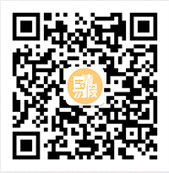
01
产品说明
第一步
易请假系统有什么
✔
✔
修改实际请假时长
请假、审批方便快捷
✔
流程进度清晰明了
✔
自定义请假审批流程
✔
隐私管理
✔
团队管理
✔
请假统计图标

Slide 4
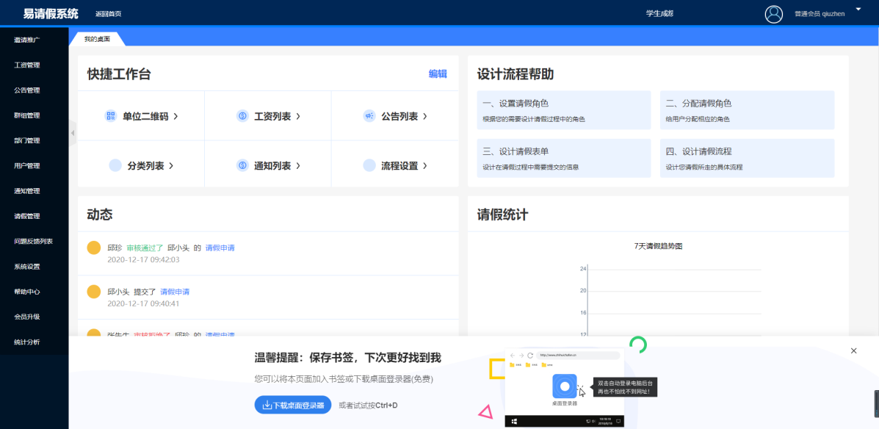
前言
易请假系统专注于请假流程管理，为企业维护团队打造独特的互联网+请假的管理琼台。
适用于各行业大小公司、学校、机构、工厂等。
易请假系统交互使用
微信请假、后台进行个性化流程设置，审批流程自定义。支持实时查看请假进度，支持根据情况修改请假时长。

Slide 5
方便、简单、快捷
操作简洁
一键请假
内部网站、电话
纸质请假、QQ群
微信群
方便
快捷
方便统一
随时随地
简单
直接送达
随时审核
信息完整
进度追踪
2018 传统模式

Slide 6
请假流程信息清晰明了
记录详实
管理方便
审核方式
抄送模式
历史请假
信息完整
随时查看
描述清晰
记录完整
修改实际时长
文字、图片、语音
时间、时长、事由
根据实际请假情况，管理者可修改员工实际请假

Slide 7
传统请假的缺点
传统方式
易请假系统
什么时候审批？
会不会忘记了？
打个电话问下？
只要在平台请假
实时状态进度
审批进度结果
电子签字审批
传统方式
易请假系统
领导审批没了？
审批到哪一步？
是否签字确认？
无需担心
请假签字、审批签字相关人员可见

Slide 8
隐私管理-我们的优势
申请
审批
结果
订单、任务隐私、不相关人员无法查看您的请假信息
审批单只有流程设置的审核人可以看见
请假审批结果只对请假人和审批人、抄送人可见
管理者可以根据员工实际请假时长修改已审批的历史请假时长

Slide 9
团队管理
1
利于团队
3
团队管理系统
2
KPI考核
详细、真实
有效的数据
4

Slide 10
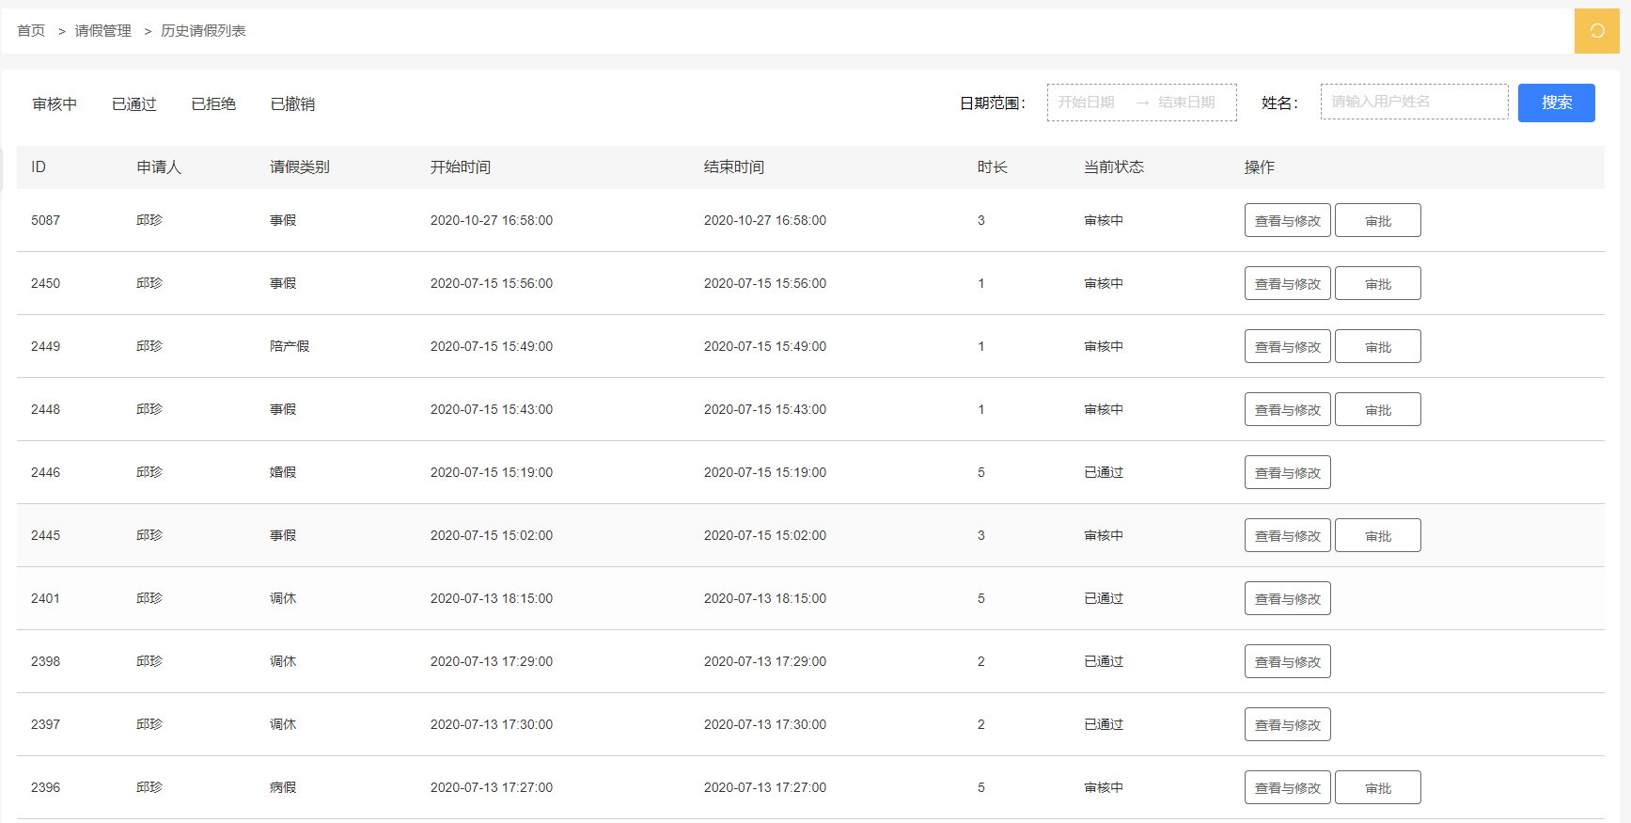
请假数据管理、请假列表管理、审批状态动态
2020 实时状态查询
请假数据存档记录
体现
2021 随时导出数据
管理者根据实际情况修改实际时长
项目数据分析

Slide 11
02
基本功能介绍
如何审批？
如何设置修改实际请假时长？
2
4
1
3
5
如何请假？
如何设置通用流程？
如何设置个性化流程？

Slide 12
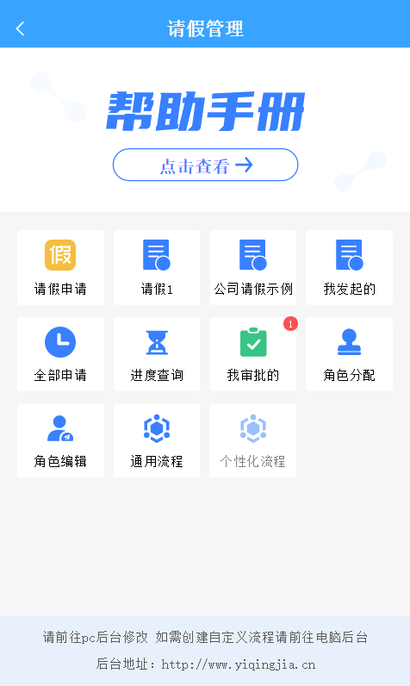
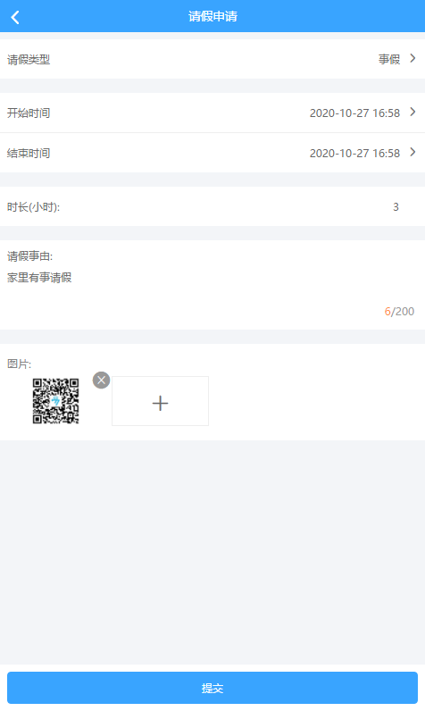
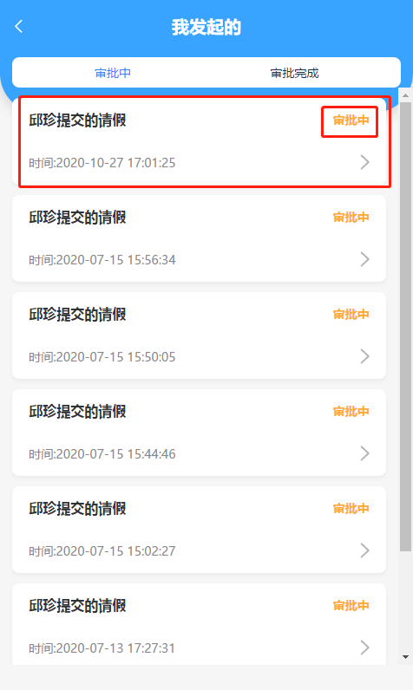
如何请假？
01进入请假管理
02请假申请，输入事由、时长等信息
03查看请假审核状态

Slide 13
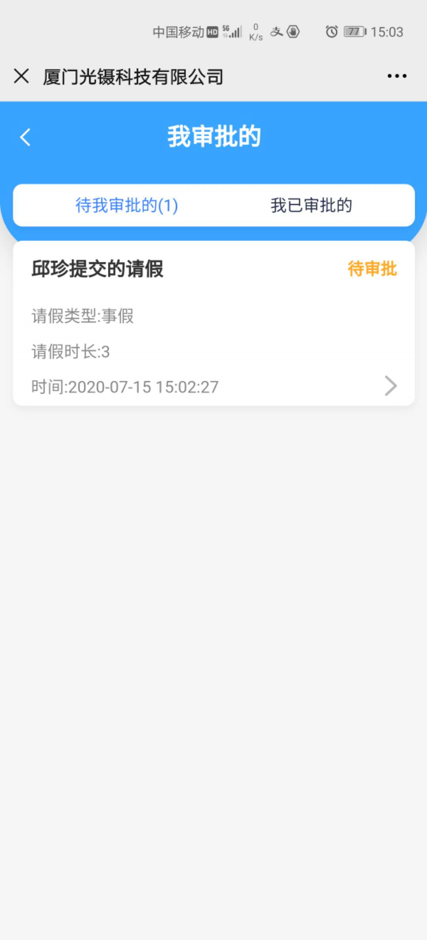
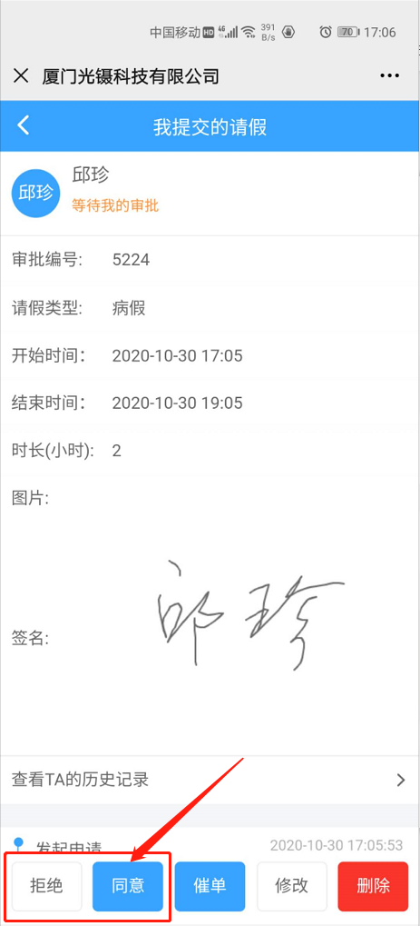
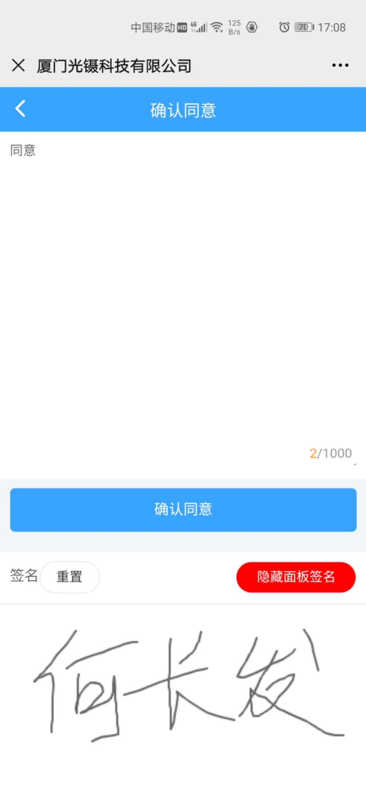
如何审批？
01进入请假管理，我审批的--待我审批的列表
02进入新订单拒绝或者同意，输入意见
03签名确认（会员功能，自定义流程）

Slide 14
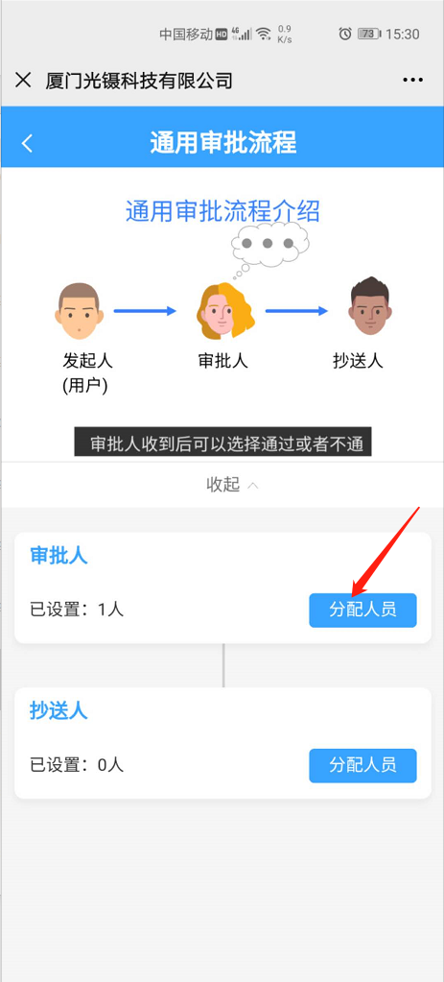
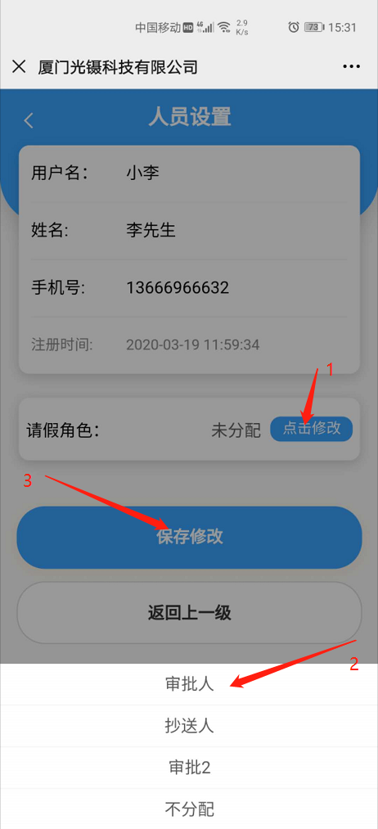
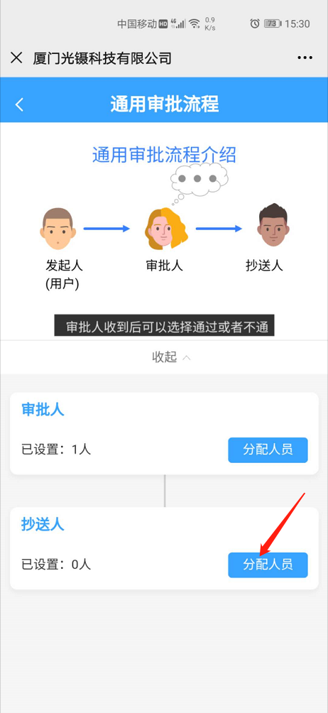
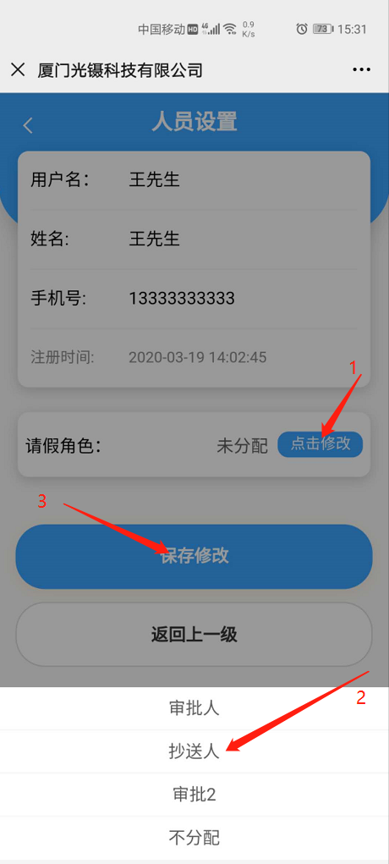
如何设置通用流程？
01设置审批人
02设置抄送人

Slide 15
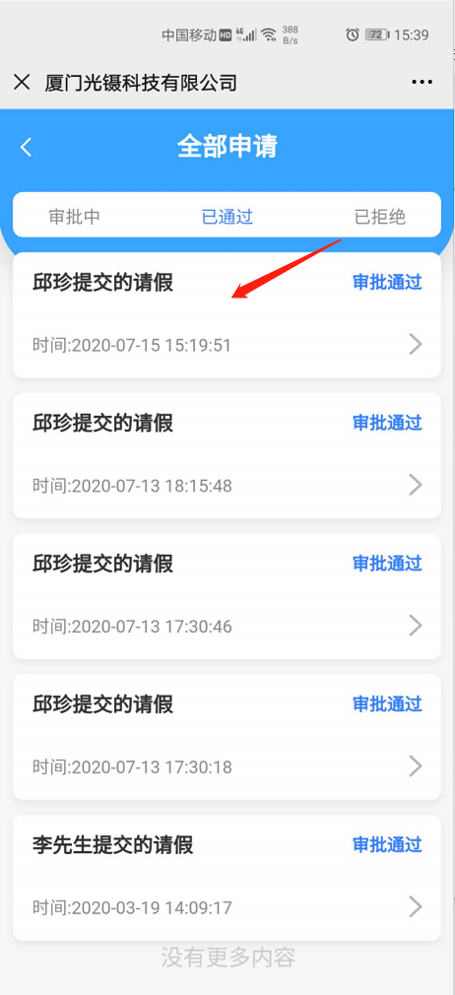
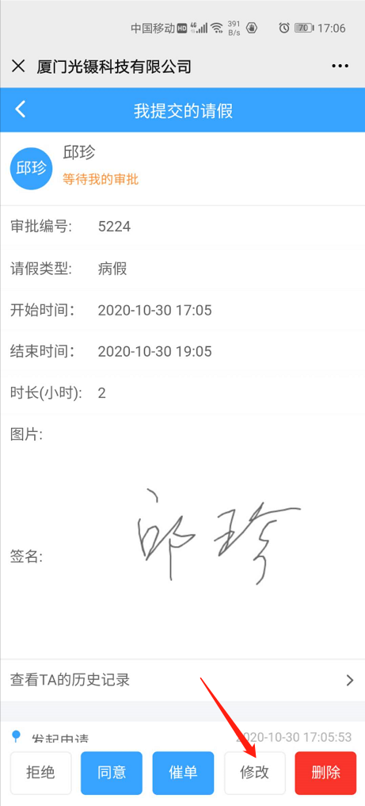
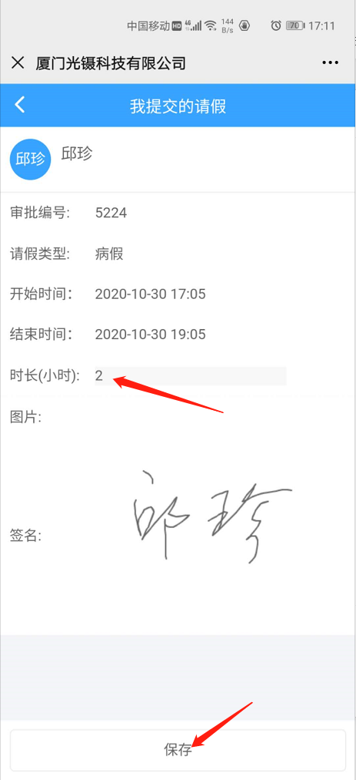
结论分析
01进入请假管理--全部申请--已通过列表
02进入要修改的申请单，点击修改按钮
03修改时长，保存

Slide 16
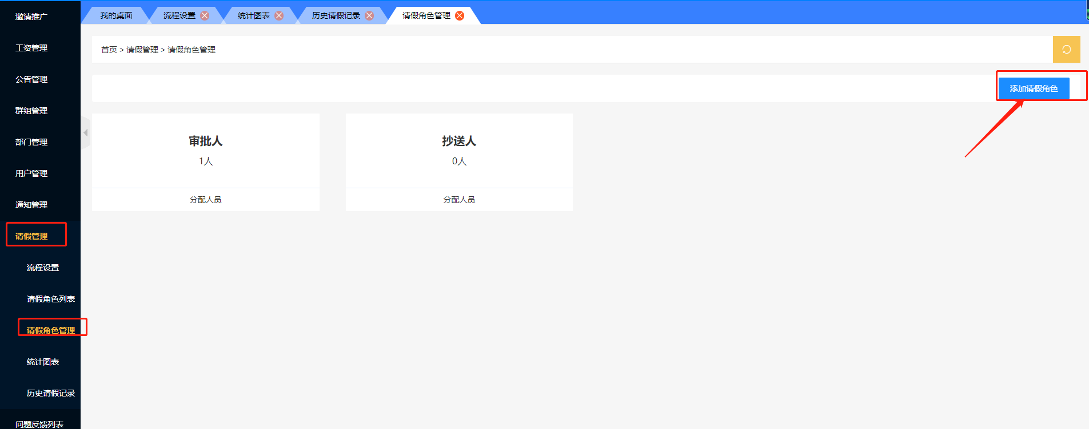
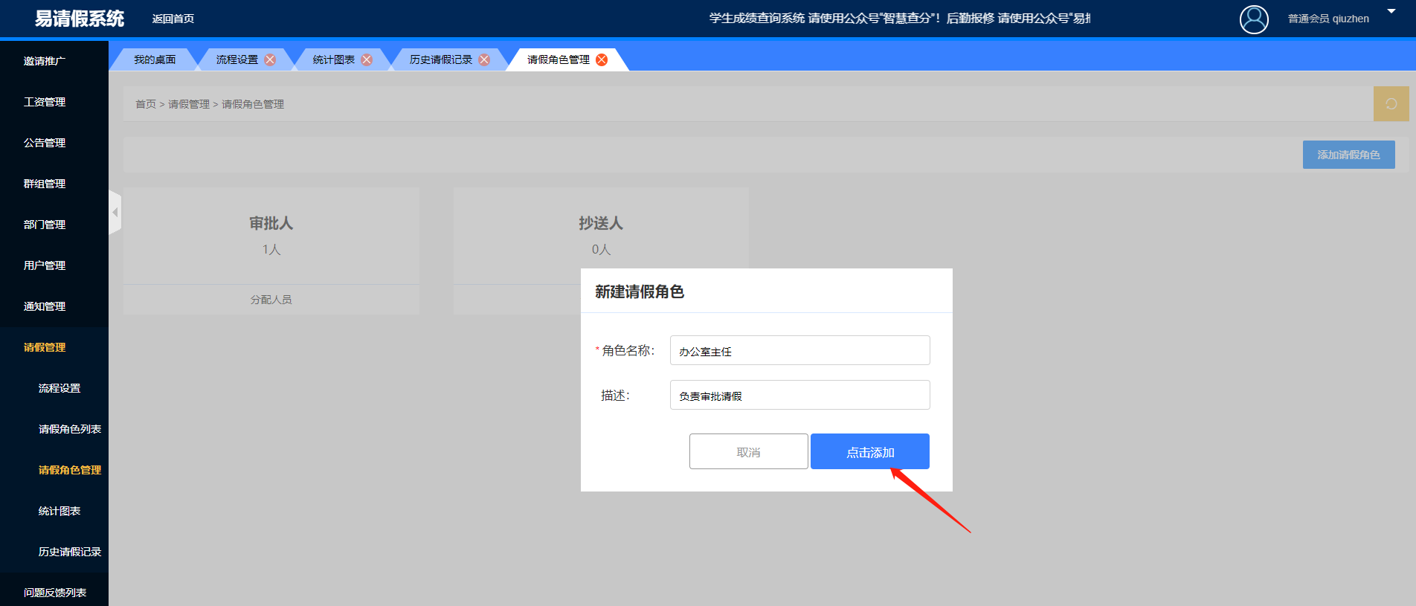
如何设置个性化流程？
01登录PC后台，进入请假管理，请假角色管理，添加请假角色
02-1添加请假角色

Slide 17
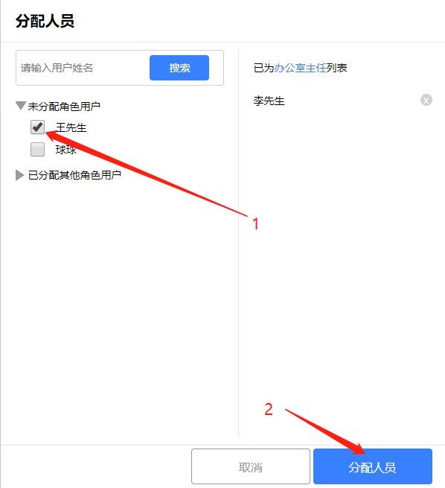
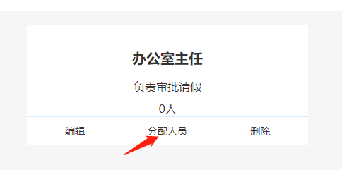
如何设置个性化流程？
03给角色组分配人员，方便后面流程的设置

Slide 18
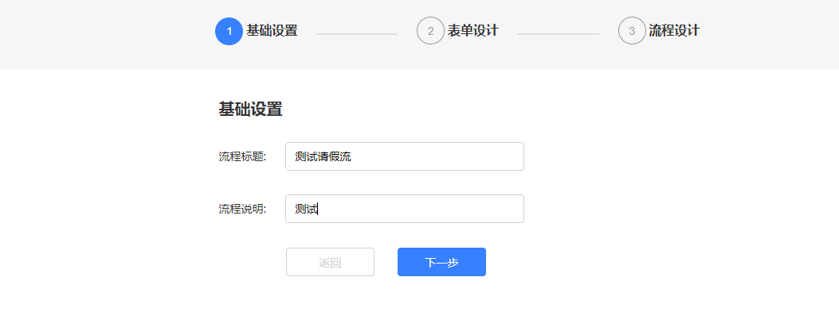
如何设置个性化流程？
04-1新建流程
04-2设置流程标题

Slide 19
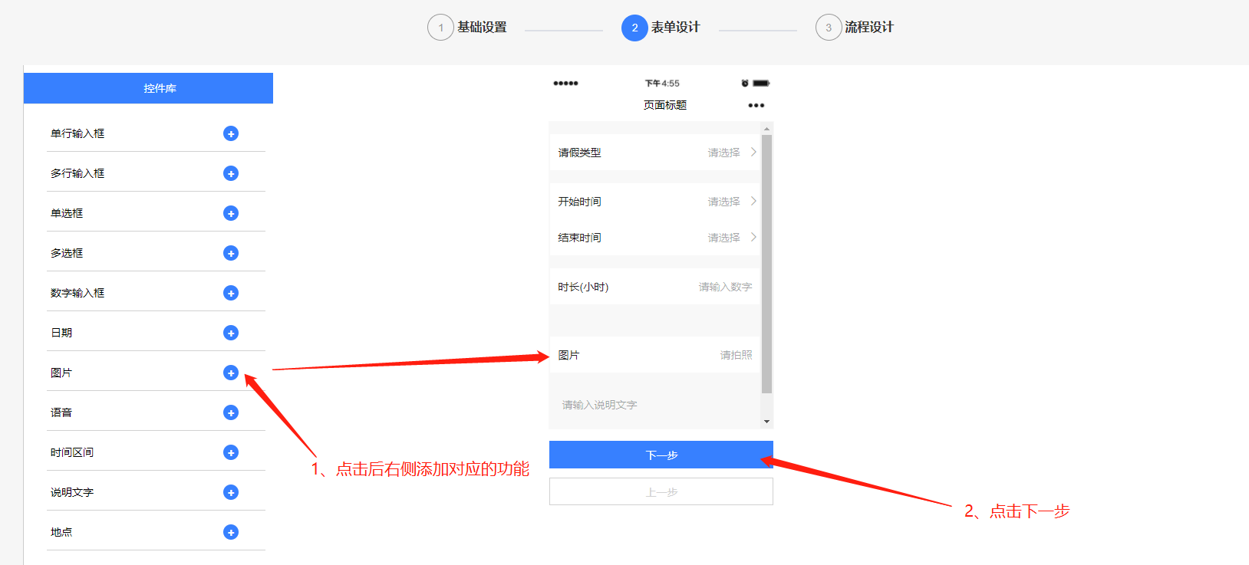
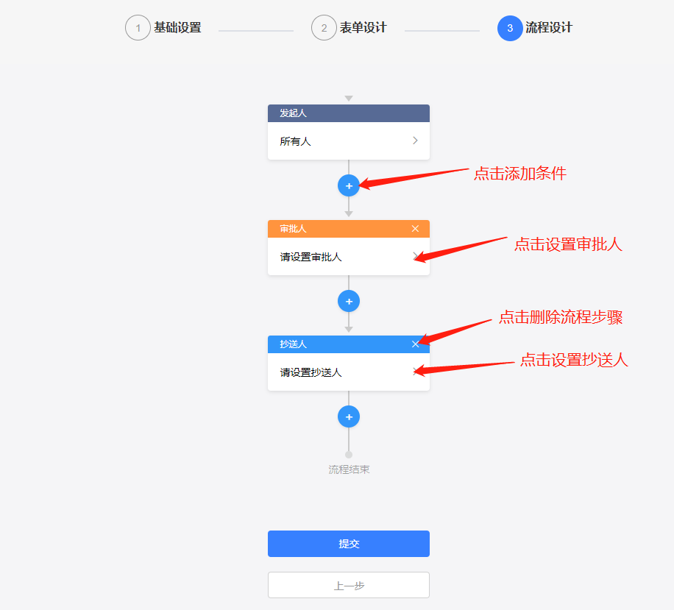
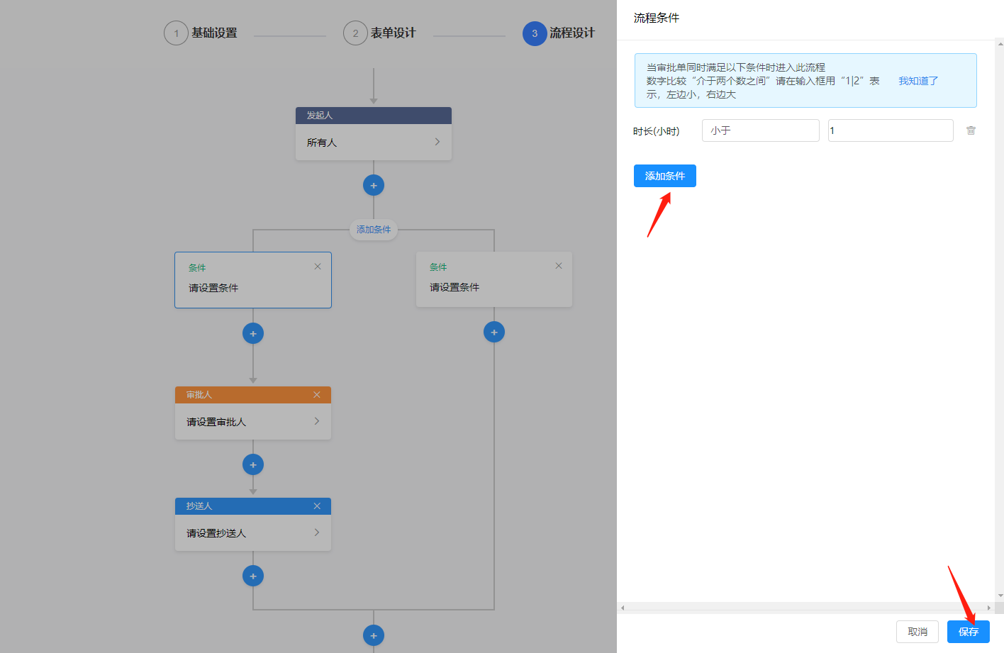
如何设置个性化流程？
04-3表单设计
04-4流程设计，设置分支和条件

Slide 20
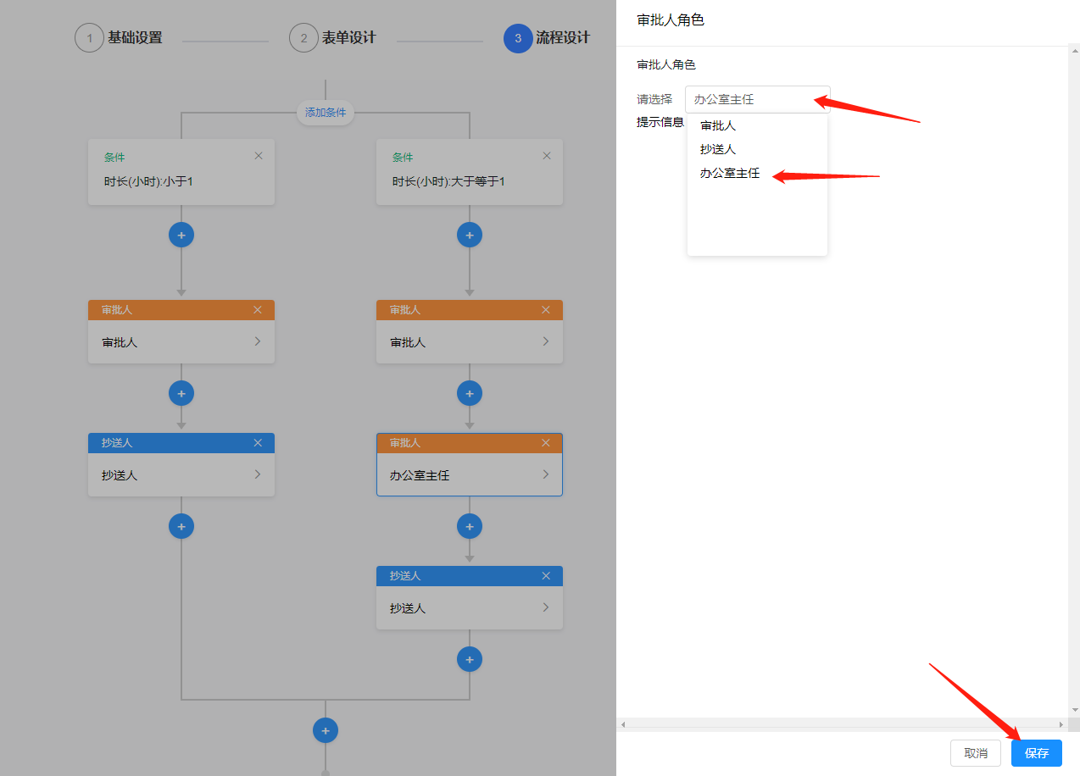
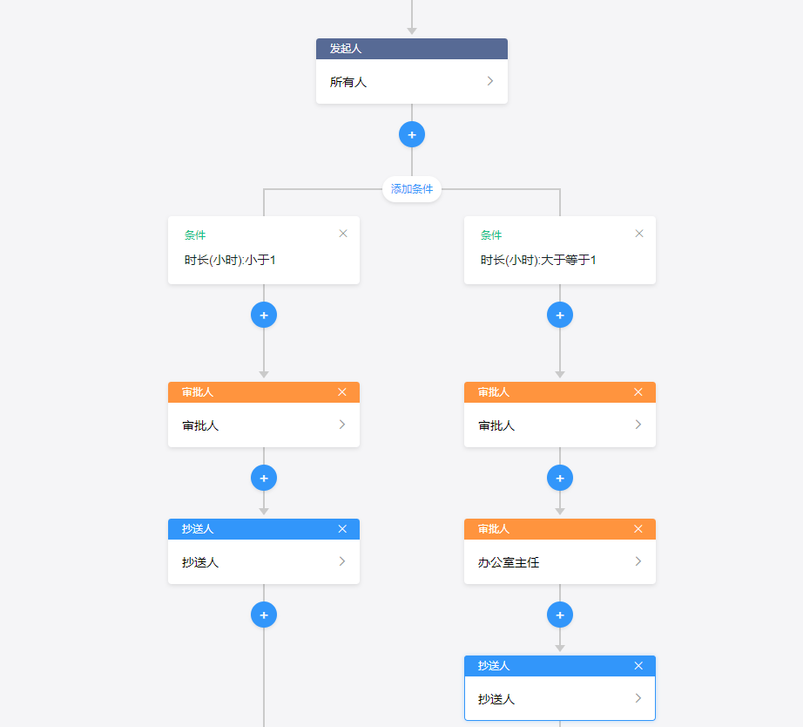
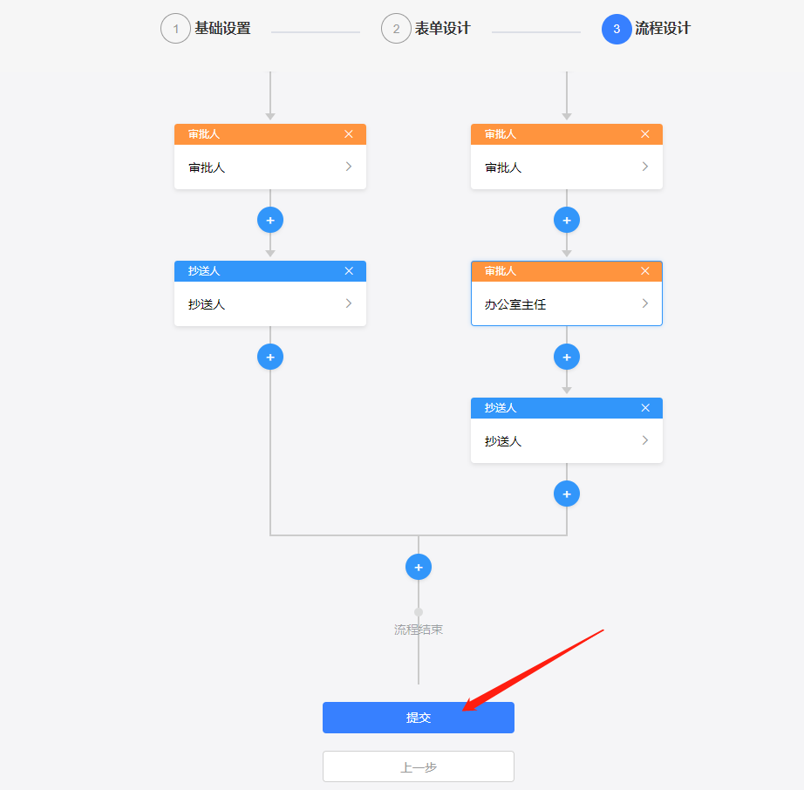
如何设置个性化流程？
04-5表单设计，设置审批人、抄送人
04-6提交流程设计
04-7设置签字功能开启和是否在手机端开放新流程

Slide 21
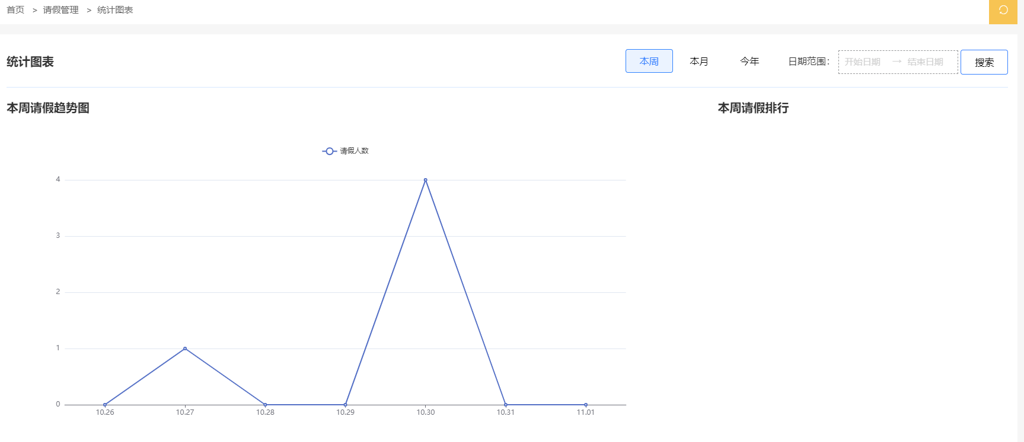
请假统计图

Slide 22
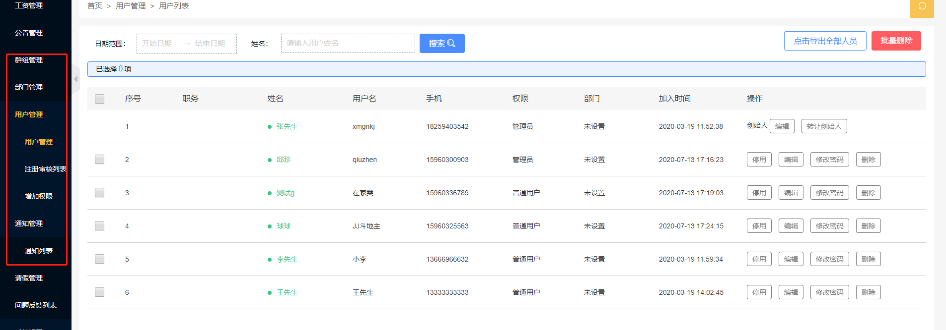
团队管理
用户管理、群组管理、公告和通知管理，更好的管理自己的团队

Slide 23
THANK YOU
谢谢聆听

